Slide 1
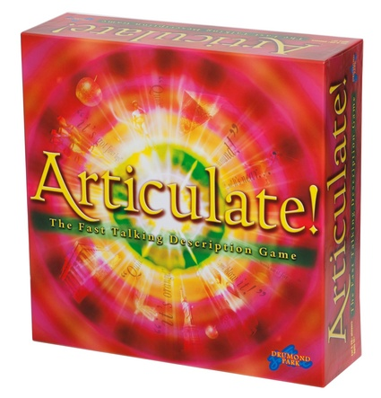

Slide 2
Das ist | weiss schwarz silber durchsichtig grün etc
Das ist | kleiner als ein Buch gröβer als ein Buch
Das habe ich für | Mathe Kunst Naturwissenschaft etc
Das ist aus | Plastik Papier Metall Holz

